Slide 1
计算机图形学实验
2022.11

Slide 2
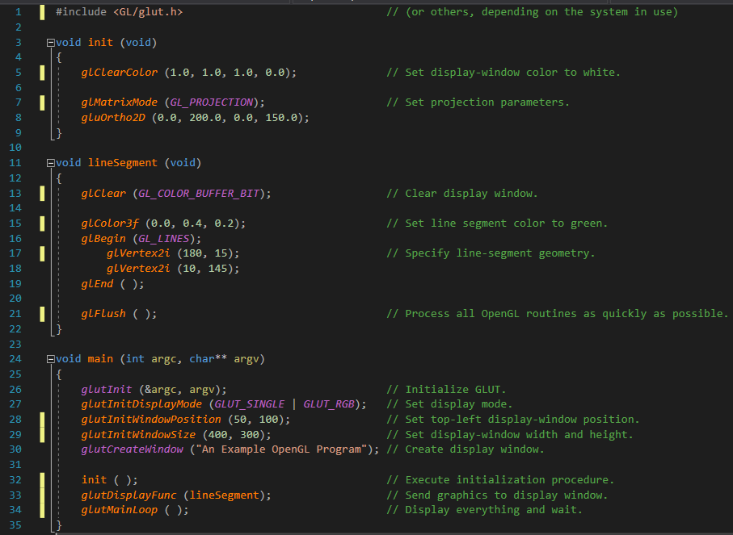
程序结构
初始化函数
显示函数
程序入口
main函数

Slide 3
程序结构 – main函数
glutInit() 初始化GLUT
glutInitDisplayMode() 设置单缓冲区，RGB显示模式
glutInitWindowPosition() 设置程序窗口相对于屏幕左上角的偏移
glutInitWindowSize() 设置程序窗口大小
glutCreateWindow() 创建窗口，标题为传入字符串

Slide 4
程序结构 – main函数
init() 对GLUT默认设置做修改
glutDisplayFunc() 绑定显示函数，窗口初始化完成后调用传入的函数 lineSegment()
glutMainLoop() 程序主循环，处理交互任务，在遇到异常或关闭窗口事件时退出程序

Slide 5
程序结构 – 初始化函数
glClearColor(1,1,1,0) 设置显示窗口默认为白色（在需要清除缓冲区时使用的“清除色” ）
glMatrixMode(GL_PROJECTION) 设置当前矩阵操作模式为“投影矩阵”（后续矩阵运算修改投影矩阵）
gluOrtho2D(0,200,0,150) 在x轴(0,200)，y轴(0,150)的区域做正交投影（或叫做正平行投影）

Slide 6
程序结构 – 显示函数
glClear(GL_COLOR_BUFFER_BIT) 用之前设置的“清除色”覆盖缓冲区（用白色清除）
glColor3f(0,0.4,0.2) 设置画笔颜色
glBegin(GL_LINES) … glEnd() 绘制线条（GL_POINTS 绘制点、GL_TRIANGLES 绘制三角形）
glVertex2i(x,y) 设置线条端点
glFlush() 刷新缓冲区（显示绘图）

Slide 7
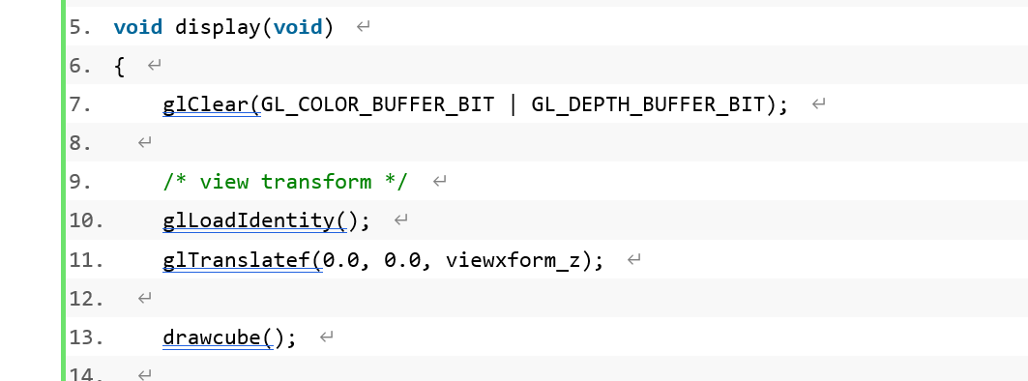
摘自实验指导书实验四

Slide 8
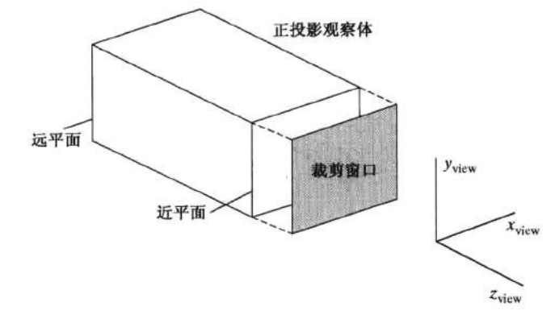
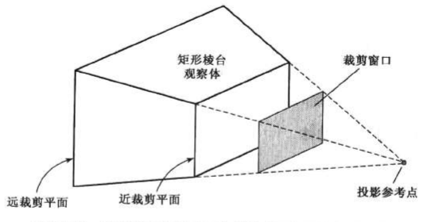
投影
正平行投影（正交投影）
透视投影
裁剪空间内的三维对象投影到裁剪窗口
图像
正平行投影
长方体裁剪空间
透视投影
平截头体裁剪空间

Slide 9
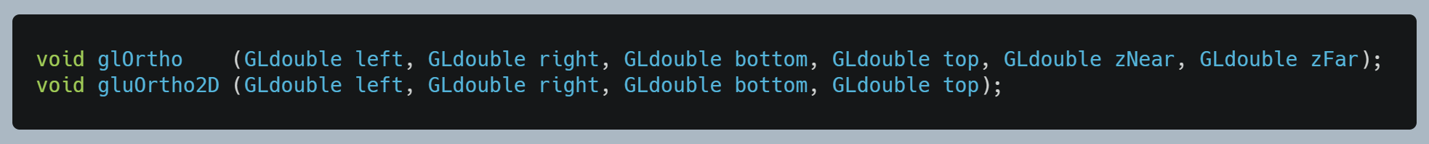
投影
正平行投影（正交投影）
X轴范围
Y轴范围
Z轴范围
gluOrtho2D(-100, 100, -100, 100) == glOrtho(-100, 100, -100, 100, -1, 1)

Slide 10
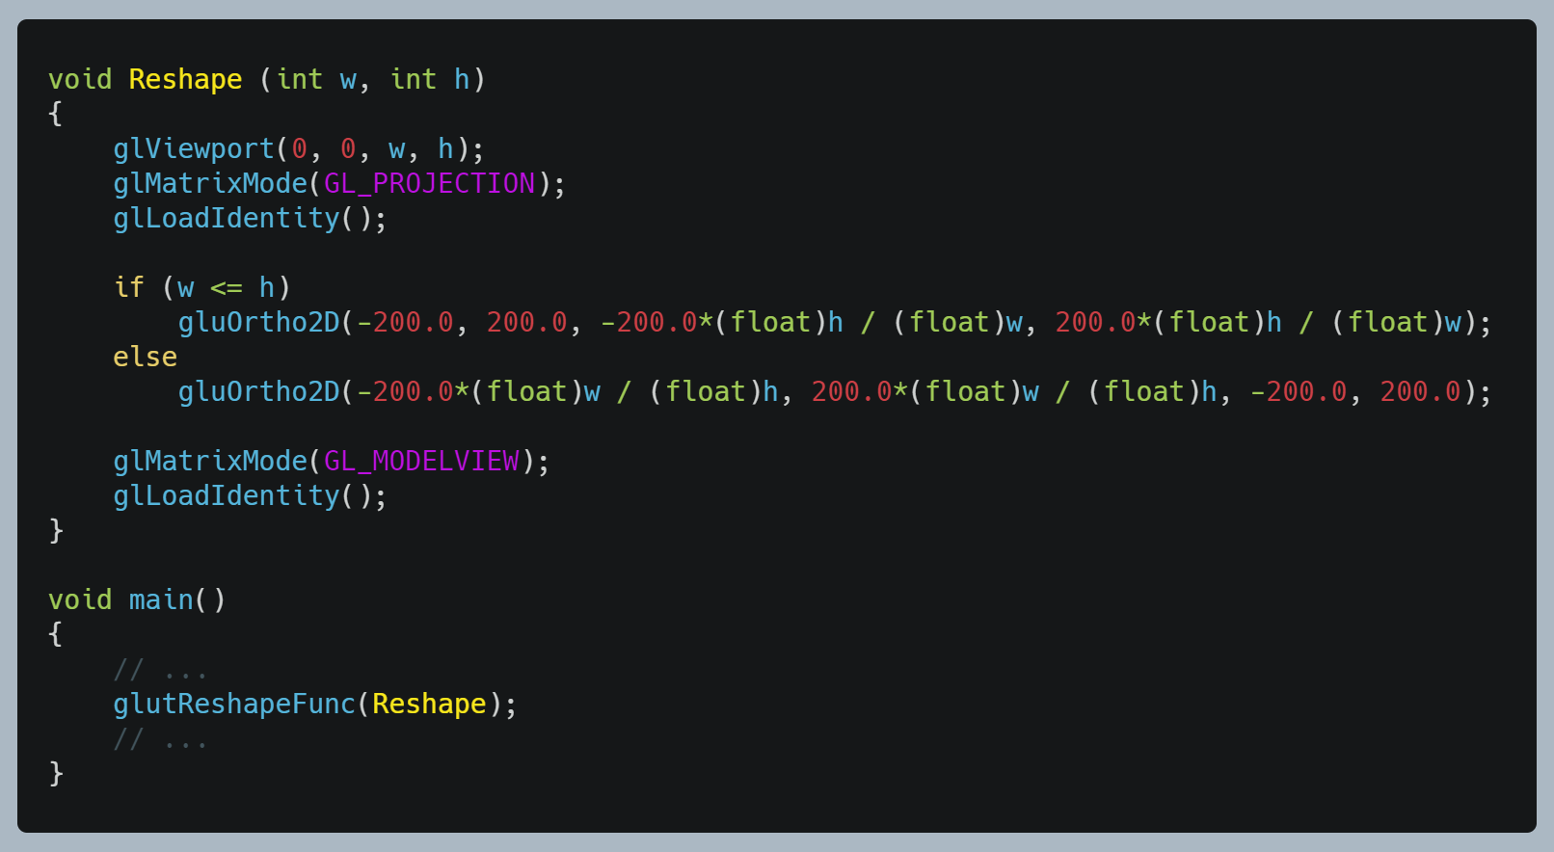
投影
正平行投影（正交投影）
自适应裁剪窗口
OpenGL函数大多都是矩阵运算
重设视口大小
切换到投影矩阵操作模式
重置为单位矩阵
由新的视口长宽比计算所需平行投影裁剪窗口大小
切换回模型视图矩阵操作模式
矩阵模式可以看做程序状态，后续所有矩阵运算都在当前状态下操作
绑定为窗口变形回调函数

Slide 11
投影
视点默认为世界坐标原点，默认看向负Z轴方向
透视投影
近裁剪平面
远裁剪平面
近平面和远平面到
投影参考点的距离(>0)
近平面范围
Y轴视野角
裁剪面宽高比
近平面和远平面到
投影参考点的距离(>0)
Y轴方向上视野张开的角度

Slide 12
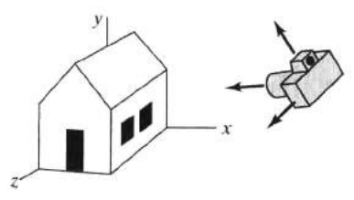
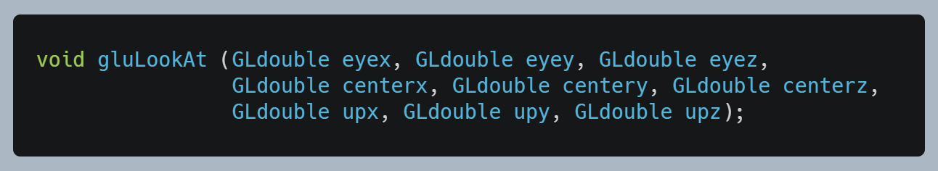
观察变换
模型-视图矩阵（GL_MODELVIEW）
模型变换——在世界坐标系下操作物体（几何变换）
视图变换——在世界坐标系下操作摄像机（观察变换）
视点/摄像机坐标
观察点中心坐标
向上向量
默认值为
0 0 0
0 0 -1
0 1 0
世界坐标原点
看向负Z轴
向上向量沿Y轴向上

Slide 13
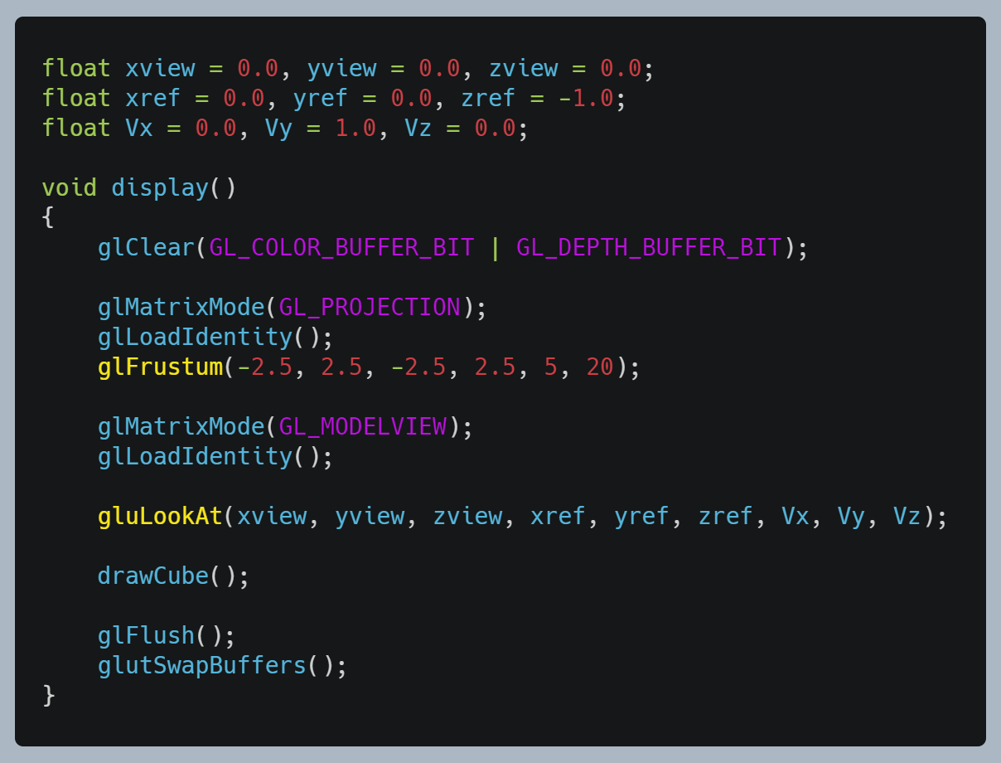
观察变换
动态修改摄像机参数实现观察变换
投影和观察
全局摄像机参数
清除颜色和深度缓冲区
在投影模式下
设置透视投影
在模型-视图模式下
设置摄像机参数
绘制物体
刷新缓冲区
交换缓冲区
双缓冲区方法在后台缓冲区绘制，需要交换到前台

Slide 14
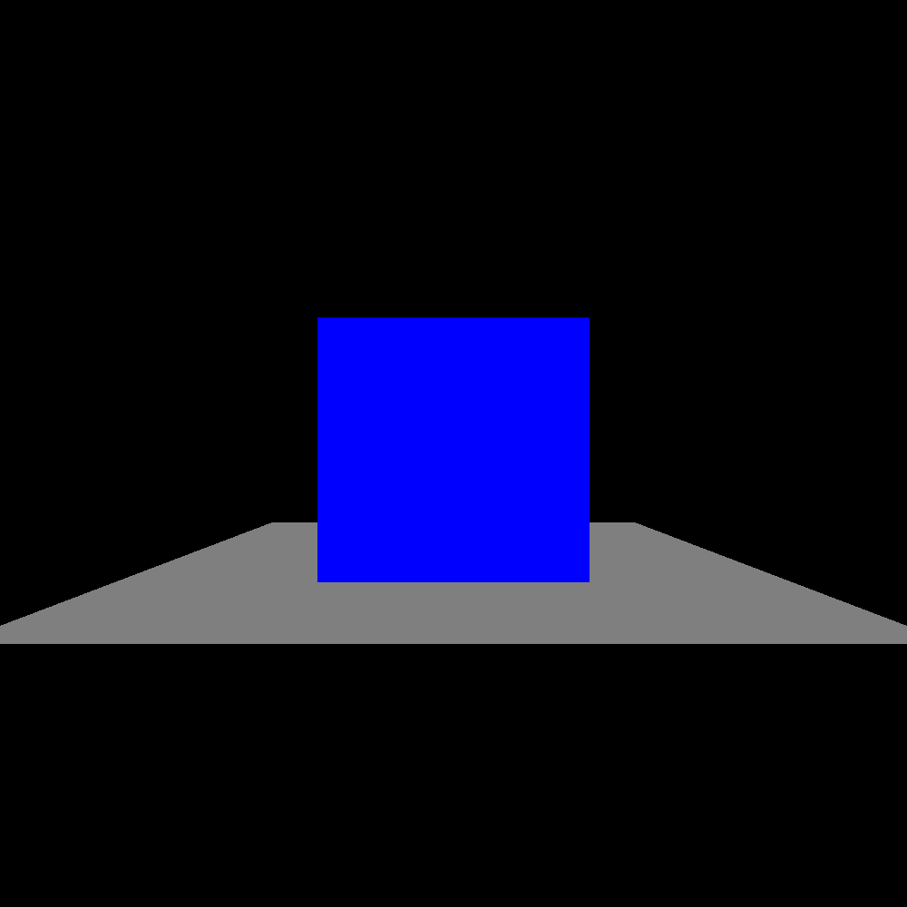

观察变换
主视图
俯视图
Y
Y
X
X
Z
Z
gluLookAt(
0,0,0,
0,0,-1,
0,1,0
)
gluLookAt(
0,1,-1,
0,0,-1,
0,0,-1
)
OpenGL世界坐标系为右手坐标系
Notes:
俯视： zview=(0,1,0), xview=(0,0,-1)x(0,1,0)=(1,0,0), yview=(0,1,0)x(1,0,0)=(0,0,-1)

Slide 15
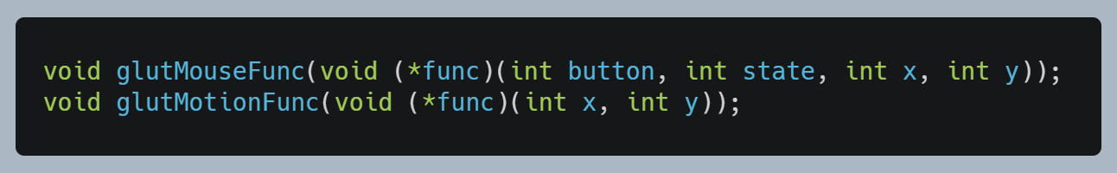
鼠标输入
按下、弹起
鼠标点击
鼠标移动
左键、中键、右键
窗口坐标系位置
按键ID
状态
鼠标坐标
鼠标坐标
GLUT回调绑定方法以函数指针作为参数
glutMotionFunc只在鼠标按下并滑动时触发回调

Slide 16
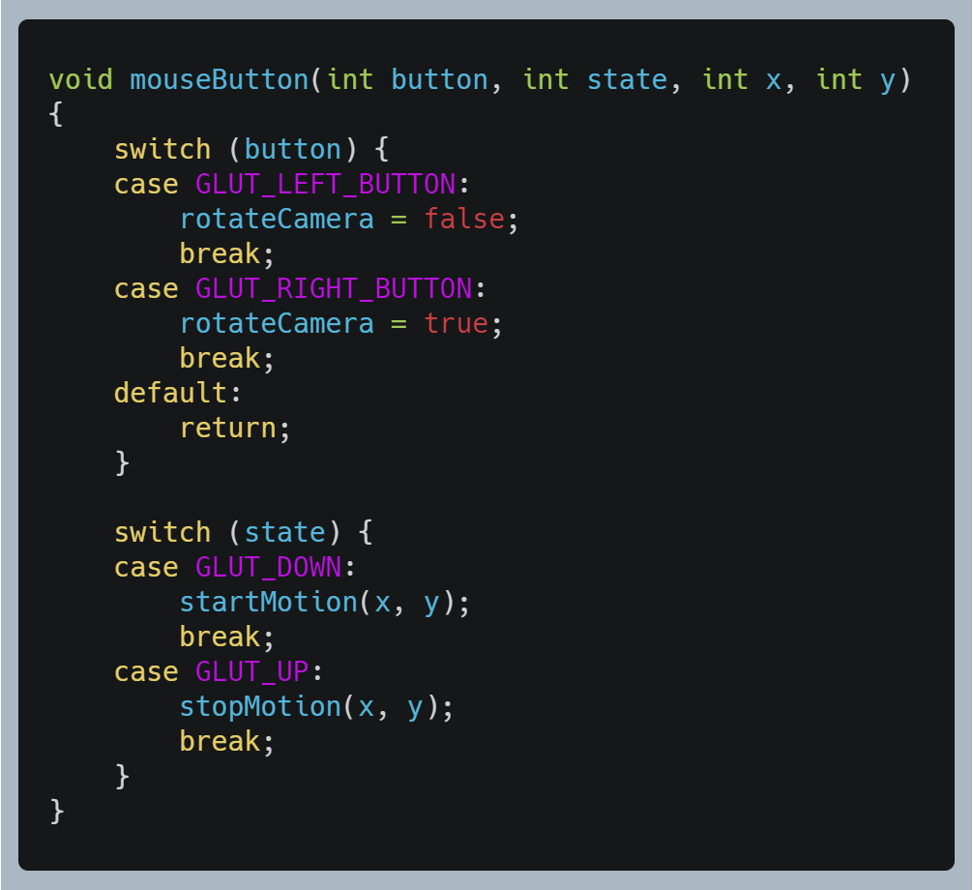
鼠标输入
鼠标点击
区分鼠标点击
通过开关全局bool值控制
对按键类型分别处理：
左键操作物体
右键旋转摄像机
其它情况退出函数（中键）
对按键状态分别处理：
按下执行 startMotion()
弹起执行 stopMotion()
自定义具体程序行为

Slide 17
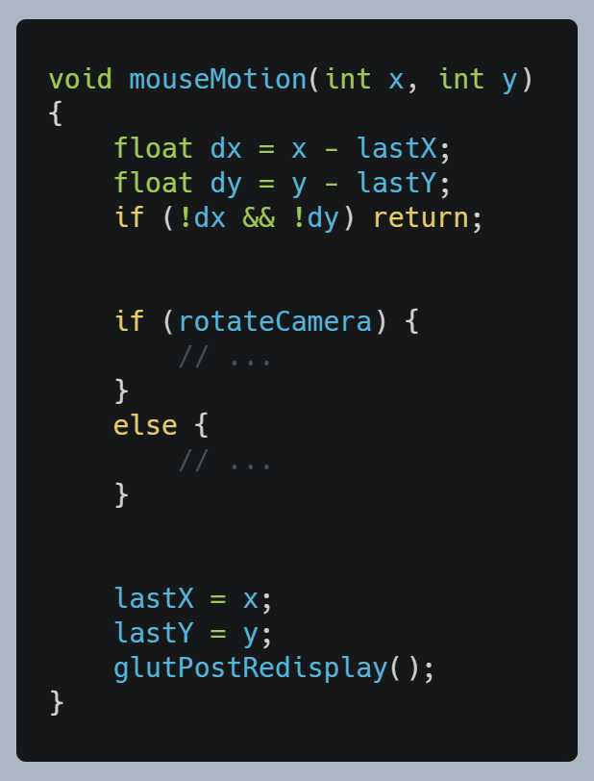
鼠标输入
鼠标移动
鼠标移动
旧坐标值保存在全局变量中
若鼠标没有移动足够距离
则退出函数
根据鼠标的旧坐标和新坐标
更新相关物体或摄像机参数
提供下次绘制参考
更新旧坐标值
通知程序窗口重新绘制
只更新物体或摄像机参数，不重新绘制，新的参数就无法起作用

Slide 18
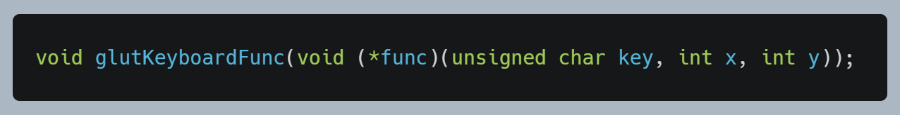
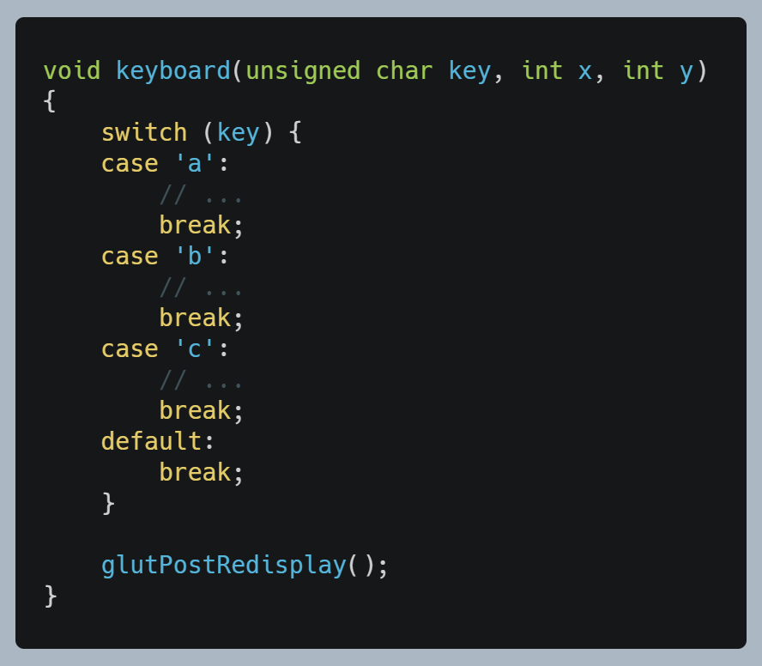
键盘输入
键盘按键ASCII码
鼠标坐标
对键盘按键类型分别处理：
a…
b…
c…
最后通知程序窗口重新绘制

